Slide 1

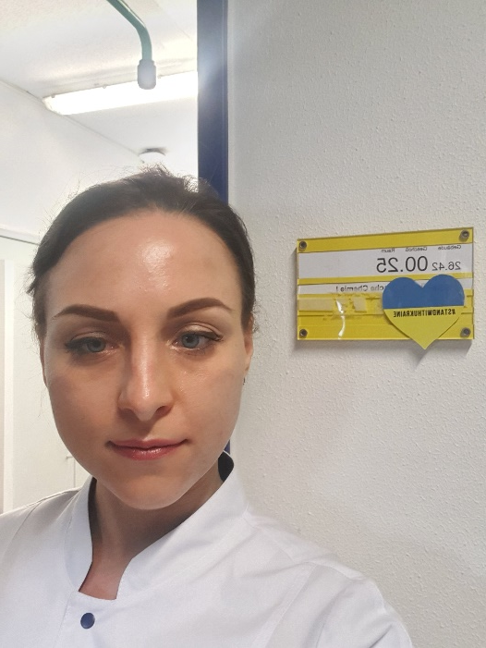
Доцент каф. хімії, канд. біол. наук
Корнет Марина Миколаївна
Коли?
Пн 16.00 – 17.00
Де мене можна знайти?
Online
Zoom
Meeting ID: 815 597 3207 Passcode: 7777777
Moodle (особисті повідомлення)
Viber
Контакти?
kornetmaryna@ukr.net

Slide 2
Штучний інтелект в хімії
Модуль 1. Основи штучного інтелекту та його застосування в хімії
Вступ до штучного інтелекту: поняття, історія, перспективи розвитку (2 аудиторні години)
Основи машинного навчання: класифікація методів та алгоритмів (4 аудиторні години)
Обробка хімічних даних: структурування, візуалізація, статистичний аналіз (4 аудиторні години)
Бібліотеки Python для роботи з хімічними даними: Pandas, NumPy, Matplotlib (4 аудиторні години)
Методи класифікації у хімії: Decision Trees, Random Forest, SVM (4 аудиторні години)
Регресійні моделі для передбачення хімічних властивостей (4 аудиторні години)
Використання RDKit для аналізу молекулярних структур (4 аудиторні години)
Вступ до глибокого навчання та нейронних мереж у хімії (4 аудиторні години)
Модуль 2. Практичне застосування ШІ у хімічних дослідженнях
Глибокі нейронні мережі у прогнозуванні хімічних реакцій (4 аудиторні години)
Використання DeepChem для передбачення хімічних процесів (4 аудиторні години)
Автоматизоване моделювання нових сполук та матеріалів (4 аудиторні години)
ШІ у спектральному аналізі та хемометрії (4 аудиторні години)
Застосування ШІ у хроматографії та мас-спектрометрії (4 аудиторні години)
Використання ШІ у розробці лікарських препаратів та біохімії (4 аудиторні години)
Кейс-стаді: практичний аналіз наукових досліджень з використанням ШІ (4 аудиторні години)
Підсумковий проєкт: презентація та аналіз результатів (4 аудиторні години)
Загальний обсяг аудиторних годин: 56
ПІДСУМКОВЕ ПРАКТИЧНЕ ЗАВДАННЯ – 20 БАЛІВ
ПІДСУМКОВЕ ТЕОРЕТИЧНЕ ЗАВДАННЯ – 20 БАЛІВ

Slide 3
Контрольний захід |  | Термін виконання | % від загальної оцінки
Поточний контроль (max 60%)
Змістовий модуль 1 (розділ 1) | Вид теоретичного завдання: А) тестування Б) письмова контрольна робота | А) 1-5 тиждень Б) 6 тиждень | 8 10
 | Вид практичного завдання: виконання практичної роботи та її захист | 1-5 тиждень | 12
Змістовий модуль 2 (розділ 2) | Вид теоретичного завдання: А) тестування Б) письмова контрольна робота | А) 7-11 тиждень Б) 12 тиждень | 8 10
 | Вид практичного завдання: виконання практичної роботи та її захист | 7-11 тиждень | 12
Підсумковий контроль (max 40%)
Підсумкове теоретичне завдання |  |  | 20
Підсумкове практичне завдання |  |  | 20
Разом |  |  | 100%

